Slide 1



Raport de Transparenta 2017
Moore Stephens KSC
www.moorestephens-ksc.ro PRECISE. PROVEN. PERFORMANCE.

Slide 2
Cuprins
Metodologia raportului de transparență
3
Moore Stephens International
4
Valorile noastre
5
Guvernanta și management
6
Structura firmei
7
Controlul calității
9
Resurse umane
10
Realizarea misiunii de audit
12
Entități de interes și alte informații
13
Declarația de independență
14

Slide 3
Metodologie
Acest raport este publicat în conformitate cu prevederile art. 10, alineatul (5) al Legii nr. 61-XVI din 16 martie 2007 privind activitatea de audit si include următoarele aspect:
O descriere a formei legale si a acționariatului firmei de audit;
O descriere a rețelei si a acordurilor legale si structurale din rețea, in cazul in care firma de audit aparține unei rețele;
O descriere a structurii conducerii firmei de audit;
O descriere a sistemelor interne de control al calității existente in firma de audit si o declarație a organului administrativ sau de conducere cu privire la eficacitatea funcționarii acestora;
O indicare a datei la care a avut loc ultima verificare independenta pentru asigurarea calității prevăzută la art. 31;
O lista cu entitățile de interes public pentru care au fost efectuate audituri statutare de către firma de audit in exercițiul financiar precedent;
O declarație in legătura cu politicile firmei de audit privind independenta, care confirma, de asemenea, ca a avut loc o verificare interna a modului in care a fost respectata independenta;
O declarație privind politica pe care o urmează firma de audit cu privire la formarea profesionala continua a auditorilor statutari prevăzută la art. 11;
Raportul privind transparenta este semnat de auditorul statutar sau de reprezentantul legal al firmei de audit, după caz. Semnarea se poate realiza si prin intermediul semnăturii electronice, potrivit prevederilor legale in vigoare.
Toate informațiile prezentate in aceasta declarație sunt valabile la 31 Decembrie 2017.

Slide 4
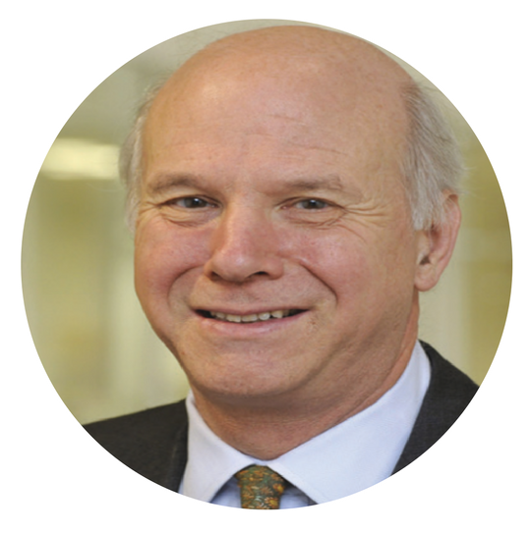
Moore Stephens International
Rețeaua Moore Stephens International a avut o creștere impresionanta in ultimii 13 ani – de la $839 mil. In 2003 la $2.91 mil. In 2017, (un plus de 250% ) ceea ce a poziționat-o in Top 10 internațional al rețelelor de contabilitate. .
firme membre independente
Creșterea noastră este datorata extinderii rețelei, diversificarea serviciilor, experiența la nivel de industrie si extinderea pieței naționale si internaționale. Noile firme membre ne-au mărit capacitățile la nivel global, in timp ce ambiția continua a membrilor existenți a dus la o creștere organica semnificativa.
Firmele noastre membre au adus inovație si abilitați antreprenoriale clienților, împreuna cu valorile tradiționale de încredere, onestitate si integritate.
657birouri
27,613 angajați
106
tari
Obiectivul nostru este sa ne menținem întotdeauna poziția in Top 10 prin inovație, antreprenorial si colaborare, oferind posibilitatea firmelor noastre membre sa își sporească profiturile si sa se diferențieze pe piețele locale si internaționale. Implementarea strategiei si noii structuri de guvernanta va duce la transparenta si responsabilitate in toate acțiunile noastre si va asigura creșterea firmelor membre printr-o colaborare de tip “rețea internaționala cu același brand”.
$2.91
Mil.
$839
Mil.
2003 2017
Creșterea rețelei Moore Stephens International
Richard Moore
Președintele Moore Stephens International

Slide 5
Valorile noastre
Livram excelenta si valoare
Suntem consecvenți, de încredere si dedicați calității si excelentei serviciului, in tot ceea ce facem. Înțelegem ce înseamnă valoarea si cum sa o livram. Asta înseamnă ca avem o abordare comerciala pătrunzătoare, o consiliere robusta si ca suntem un partener de încredere.
Corectitudine
Aceasta reprezintă pentru noi mai mult decât îndeplinirea standardelor profesionale. Înseamnă ca suntem deschiși, onești, direcți si corecți in fiecare interacțiune, fie din interiorul firmei sau cu clienții ori comunitatea. Suntem responsabili pentru acțiunile noastre.
Lucram si creștem împreuna
Fie ca este vorba despre client sau colegi, construim relații autentice si de lunga durata. Credem in munca in echipa, colaborare si respect. Este important pentru noi sa ne simțim bine când lucram împreuna. Ne ascultam, provocam si ne susținem unii pe alții pentru a ne dezvolta si pentru a avea succes la nivel personal, de firma si de client.
Facem ca lucrurile sa se întâmple
Suntem ambițioși, inovativi si căutam mereu sa ne îmbunătățim. Încurajam inițiativele si ideile noi. Credem ca oportunitățile sunt acolo pentru a fi descoperite. Nu stăm si așteptam, ci îndemnam oamenii sa le urmeze – exploram, ne adaptam si înaintam.

Slide 6
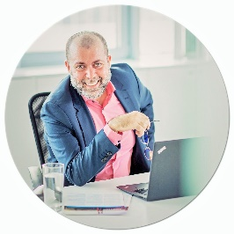
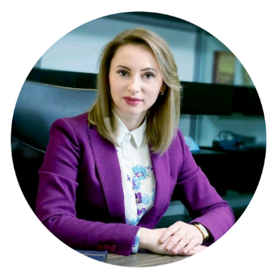
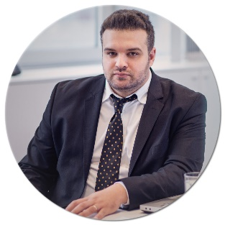
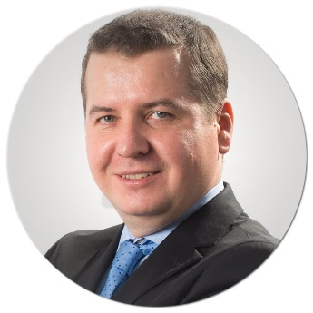
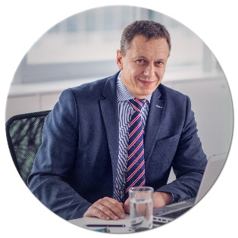
Guvernanța și management
Elena Panainte (Senior Manager)
Elena are peste 10 ani de experiența in audit, contabilitate, consultanta si due-diligence pe plan local si internațional. El este membru ACCA si Auditor Certificat al Instituțiilor Financiare (BNM)
Moore Stephens KSC este o firma cu abordare internațională care își desfășoară activitatea sub forma unui hub de servicii profesionale in Romania si Moldova.
Mamas Koutsoyiannis (CEO)
Mamas are peste 20 de ani de experiența in audit si contabilitate, dintre care 14 ani in Romania si Moldova. El este membru ACCA, ICPAC, CAFR, CECCAR, CCF, IIA.
Andrei Stan (Partener)
Andrei are peste 12 ani de experiența in audit, contabilitate, consultanta si due-diligence pe plan local si internațional. El este membru ACCA si CAFR.
Valeriu Cernei
(Partener, IT Audit & Advisory)
Valeriu are peste 14 ani de experiența in domeniu. El este membru afiliat ISACA si BCI.
Vlad Tomosoiu (Managing Partener)
Vlad ocupa funcția de Managing Partener al Moore Stephens Tomosoiu, biroul juridic corespondent al Moore Stephens KSC. El este membru in Baroul București, practician autorizat in insolventa si membru al Uniunii Naționale a Practicienilor in Insolventa din Romania.

Slide 7
Structura firmei
Moore Stephens KSC SRL este firma membra a rețelei Moore Stephens International.
In R. Moldova, Moore Stephens KSC SRL este o societate comerciala organizata ca societate cu răspundere limitata. Părțile sociale ale societății sunt deținute in proporție de 100% e Moore Stephens KSC Assurance SRL (Romania), societate care îndeplinește prevederile legate de competenta si calificări profesionale cerute de Camera Auditorilor Financiari din Romania (CAFR).
In afara de Moore Stephens KSC SRL, mai operam in R. Moldova prin intermediul a încă o Societate si in Romania in afara de Moore Stephens KSC Assurance a încă trei companii: Moore Stephens KSC Advisory SRL, Moore Stephens KSC West SRL si Moore Stephens Tomosoiu, societate civila profesionala de avocați, afiliata Moore Stephens KSC si membra a Uniunii Naționale a Barourilor din Romania.
La 31 decembrie 2017 partenerii societății Moore Stephens KSC SRL:
Mamas Koutsoyiannis, FCCA, CAFR
Andrei Stan, ACCA, CAFR
Valeriu Cernei, CISA
Guvernanta segmentului de audit din cadrul Moore Stephens KSC este asigurat de către consiliul de parteneri.
Management
Echipa de Management este alcătuita din Managing Partner si Partenerii Seniori care conduc segmentul de business de Audit financiar. Se întrunește o data pe luna si chiar mai frecvent, daca este necesar.
Echipa de Management stabilește strategia de afaceri si asigura implementarea acesteia. Managing Partner-ul si fiecare membru din echipa au, de asemenea, zone specifice de responsabilitate in managementul operațional.
Managementul raportează de doua ori pe an partenerilor, prezentând sub forma unui rezumat dezvoltarea afacerii si stabilind obiectivele cheie pentru următoarele șase luni.
Managementul riscului
Partenerul responsabil de Managementul riscului trebuie sa se asigure ca obiectivele, calitatea si independenta serviciului oferit clienților sunt menținute prin aplicarea unor proceduri bine administrate de acceptare a clientului si de angajament. De asemenea, trebuie sa se asigure ca metodologia este actualizata in mod regulat si publicata, si ca sunt implementate procese riguroase ce au ca scop identificarea si rezolvarea conflictelor de interes.
Toți partenerii si personalul trebuie sa trimită anual confirmări ale conformității cu prevederile legislației in vigoare, inclusiv declarații de independenta.

Slide 8
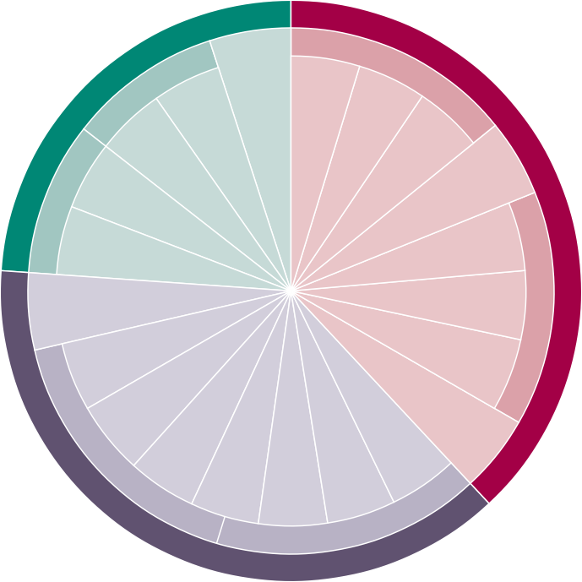


Structura firmei
Firma este structurata pe linii de business iar echipa este specializata pe industrii.
Departamentele generatoare de onorarii sunt susținute de echipe de suport care acoperă marketing si vânzări, conformitate, juridic, financiar, HR, IT si administrative.
Agricultura
Producție
Servicii financiare
Asigurări
Sectorul Public
Imobiliare
IT
Transport
E
C
N
A
A
R
R
G
U
S
C
S
A
Audit Technical
O
R
Goverance, Risk
Strategy Creation
P
O
& Assurance
IT Audit Advisory
R
A
T
E
International Institutions
A
t
& Donor Assurance
Performance improvement
D
i
V
d
I
u
Corporate Audit
S
A
O
Moore Stephens Consulting
R
Y
Accounting
S
E
Public Sector Audit
R
V
I
C
E
Tax Technical
HR Administration
S
Wealth Management
Payroll
P
Private Client Tax
Restructuring & Insolvency
r
i
v
a
t
Employer support
e
Tax investigation support
C
l
Business Tax
i
e
n
Tax Compliance
t
S
e
r
v
i
c
e
VAT
s
x
a
s
T
s
e
T
n
i
s
A
X
B
u
Echipele de suport
Conformitate
Resurse umane
Juridic
Administrativ
IT
Vanzari & Marketing
Financiar
Training & Dezvoltare

Slide 9
Controlul calității
Am implementat un sistem al calității interne ce oferă asigurare rezonabila asupra faptului ca personalul profesional de la toate nivelele operaționale menține independenta atât in fapt, cat si in aparenta, in conformitate cu standardele profesionale si își îndeplinește responsabilitățile profesionale cu integritate si obiectivitate.
Politica şi procedurile de control al calității lucrărilor de audit la “MOORE STEPHENS KSC” S.R.L. sunt puse in lucru prin ordinul nr. 34 din 25.11.2015 ”Cu privire la punerea în aplicare a politicilor și procedurilor de control al calității lucrărilor de audit”. Politicile și procedurile de control al calității lucrărilor de audit sunt stabilite în “Ghidul practic privind controlul calității lucrărilor de audit”.
Sistemul calității interne al Companiei poate fi divizat in următoarele elemente:
Responsabilități de leadership pentru calitatea in cadrul firmei;
Manualele tehnice ale firmei;
Acceptarea si continuarea relațiilor cu clienții si a angajamentelor specific;
Resurse umane;
Performanta angajamentelor;
Monitorizare.
Manualele tehnice ale firmei
Manualul de Politici de Independenta si Proceduri al Moore Stephens KSC poate fi accesat online de către fiecare profesionist, pe rețeaua interna a firmei.
Manualele firmei si alte materiale cu rol îndrumător sunt disponibile personalului in funcție de ariile de specialitate si responsabilitate, fiind de asemenea prezente pe rețeaua interna. Aceste manuale conferă uniformitate aspectelor procedurale si tehnice din cadrul firmei.
Cerințe relevante de etică, inclusiv independentă
Societatea recunoaște valoarea și autoritatea conducătorului responsabil cu etica (CRE) în privința tuturor aspectelor etice. CRE are responsabilități privind:
Menținerea politicilor privind etica;
Oferirea de îndrumări și consultanta cu privire la toate aspectele privind etica pentru parteneri și personal (de exemplu independentă, conflict de interese);
Menținerea unei liste cu clienții care sunt entități semnificative de interes public (pentru aspecte de independentă);
Monitorizarea conformității cu politicile și procedurile Societății sub toate aspectele etice;
Raportarea cazurilor de nerespectare a politicii Societății către partenerul executiv (PE) (sau parteneri); și
Coordonarea cu persoana responsabilă cu toate funcțiile privind resursele umane (RU) a formării privind toate aspectele care țin de etică.
Toți partenerii și întreg personalul cunosc Secțiunea 290 a Codului IFAC, ISQC 1, paragrafele 20-25 și ISA 220. Politica Societății privind independentă impune tuturor membrilor echipei misiunii să respecte aceste prevederi pentru toate misiunile de audit și rapoartele emise.
Acceptarea si continuarea relațiilor cu clienții si a angajamentelor specifice
Înainte de acceptarea unui nou client de audit, firma noastră se asigura ca nu exista probleme de natura etica sau referitoare la independenta ce ar putea intra in conflict cu prevederile codului etic. Mai mult decât atât, ne asiguram ca am fost numiți ca urmare a unei proceduri conforme si legale.
Procedurile de acceptare sunt rezumate in pașii următori:
Luarea in considerare a informațiilor privind integritatea managementului companiei, pentru a vedea daca posibilul client este de buna credința;
Evaluarea problemelor legate de litigii si publicitate aferente potențialului client;
Strângerea de informații relevante de la fostul auditor;
Evaluare informațiilor referitoare la client: finanțarea clientului, performanta recenta si cea pe termen lung, controlul intern, politicile contabile dezvoltate, competenta si onestitatea management-ului sau a parților implicate, tranzacții neobișnuite;
Personalizarea si realizarea unor proceduri test specifice de audit in vederea minimizării riscului;
Evaluarea abilitații noastre de a servi clientul;
Reevaluarea periodica a clienților pentru reținere.
Scopul nostru principal este de a oferi cea mai înalta calitate a serviciilor in conformitate cu standardele profesiei de contabilitate si audit. Pentru a-l atinge, am dezvoltat politici si proceduri care asigura faptul ca toata munca prestata este de o calitate înalta.
Responsabilitatea conducerii societății privind calitatea lucrărilor de audit
Controlul calității in cadrul unei firme este dependent de structura organizaționala care definește clar responsabilitățile diferitelor nivele de management.
Alături de managementul firmei, Partenerul responsabil de Calitate si Managementul Riscului inoculează valori profesionale si etice in firma prin:
Dezvoltarea de linii directoare privind obținerea asigurării si comunicarea lor către profesioniștii firmei
Menținerea practicii de audit a firmei la cele mai înalte standarde ale profesiei
Monitorizarea independentei
Supervizarea activității de auditare a firmei
Evaluarea politicilor si procedurilor de control ale firmei
Supervizarea programelor de educație profesionala continua ale firmei
Fiecare Partener de Audit este in principal responsabil pentru coordonarea performantei echipelor de audit si atingerea standardelor care corespund obiectivelor profesionale ale firmei.
Managerii de Audit Seniori si Managerii de Audit sunt responsabili pentru delegarea, supervizarea si revizuirea muncii de audit realizata de personalul profesionist.

Slide 10
Resurse umane
Recrutare
Politicile si procedurile de recrutare sunt stabilite pentru a oferi asigurare rezonabila asupra faptului ca angajații respectivi poseda cunoștințele si abilitățile adecvate ce le permit sa își desfășoare activitatea in mod competent.
Angajam in principal Auditori Juniori, experiența anterioara nefiind obligatorie, prin intermediul departamentului nostru de Resurse Umane. Selectam oamenii pe baza unei evaluări psihologice, a unui test IQ, dublate de un test de natura profesionala si a unuia de limba străină. Viitorul angajat trebuie sa fie inteligent, motivat, flexibil, onest, sa învețe repede si sa fie orientat către munca in echipa.
Politicile si procedurile de personal ale firmei care sunt relevante pentru aplicați si pentru noii angajați sunt comunicate acestora la momentul venirii in firma.
Cel puțin anual, Directorul de Resurse Umane, împreuna cu Mângâind Partenerul, revizuiesc politicile si procedurile de angajare pentru a vedea daca acestea sunt potrivite si operează in mod eficace.
Evaluarea performantei
Evaluarea performantei este evaluarea periodica a caracteristicilor specifice care ar trebui demonstrate de fiecare individ in ducerea la bun sfârșit a sarcinilor si responsabilităților care i-au fost încredințate.
Cel mai important factor luat in calcul in momentul evaluării personalului este calitatea muncii realizate.
Capabilități si competenta
Suntem dedicați dezvoltării si menținerii celor mai înalte standarde posibile ale competentei tehnice prin intermediul programului nostru de dezvoltare profesionala. Dezvoltarea Profesionala Continua ("DPC") reprezintă piatra de temelie a acelui efort. Acest angajament este realizat prin participarea la cursuri ce au ca subiect politicile si procedurile adecvate, precum si cunoștințele tehnice de specialitate.
Dezvoltarea carierei si promovarea
Politicile si procedurile pentru avansarea personalului sunt stabilite pentru a oferit asigurare rezonabila asupra faptului ca oamenii selectați vor avea calificările necesare de a îndeplini responsabilitățile ce li s-au alocat. In aceasta privința, printre altele, revizuim cu atenție performanta prin intermediul rezultatelor si raportărilor verbale realizate de superiorii lor. Profesioniștii sunt promovați la nivelul următor numai in momentul in care sunt pregătiți pentru responsabilitățile crescute pe care le aduce cu sine o promovare.
Din momentul in care un auditor a acumulat suficienta experiența in poziția de manager, el sau ea poate deveni eligibil pentru promovarea pe postul de Partener. Acest lucru poate deveni posibil pe baza unui număr de criterii, cele mai importante dintre ele fiind: contactele interne si externe, interacțiunea cu clienții, abilitățile de conducere, cunoștințele si abilitățile posedate, activități speciale in cadrul grupurilor de lucru, integritate, onestitate si caracter moral.
Formarea profesionala a auditorilor
Oamenii sunt cea mai importanta resursa pentru afacerea noastră, așadar investim timp, resurse finale si umane importante in dezvoltarea lor profesionala continua.
Programul de training anual al Moore Stephens KSC include atât training uri in-huse, cat si unele externe, ce trateaza diferite subiecte din domeniul financiar: raportare, audit financiar, actualizarea standardelor de raportare, audit intern, evaluarea riscului etc. Cursurile regionale ce au loc la nivel de rețea Moore Stephens sunt organizate anual, oamenii noștri beneficiind, de asemenea, si de experiența si cunoștințele tutorilor străini.
Fiecare nivel de personal are un set obligatoriu de training-uri, cursuri si examene profesionale prin care trebuie sa treacă in fiecare an pentru a-si dezvolta cariera si a îmbunătăți calitatea serviciilor oferite clienților.
La Moore Stephens KSC credem într-o cultura bazata pe noțiunea de performanta, in care oamenii sunt promovați si sprijiniți in procesul lor de dezvoltare continua prin identificare nevoilor de îmbunătățire si prin oferirea accesului la resursele si training urile centrului de cunoștințe.
Ii sprijinim si încurajam pe profesioniștii noștri sa devina membri ai corpurilor profesionale naționale si internaționale si sa obțină calificări prestigioase relevante in domeniul financiar.

Slide 11



Echipa noastra
Echipa noastra de audit este formata din 45 specialisti din Bucuresti si Chisinau cu o vasta experienta la nivel de industrie ca de exemplu in urmatoarele sectoare::
Servicii financiare
Sectorul Public
Asigurare
Servicii profesionale
Imobiliare si constructii
Transport
Energie, minereuri si resurse regenerabile
Retail
Productie si Inginerie
Tehnologie
ONG
Start-ups

Slide 12
Realizarea misiunii de audit
La Moore Stephens KSC livram o abordare riguroasa si inovativa a serviciilor de audit
Supervizare si revizuire
Personalul de audit profesionist include mângâind parteneri, parteneri de audit, manageri de audit, auditori seniori, auditori in-charge si contabili ale căror responsabilități sunt corespunzătoare experienței si expertizei pe care le poseda.
Politicile noastre prevăd ca toate rapoartele, declarațiile financiare, documentele de lucru, scrisorile de management si alte scrisori, sa fie revizuite de altcineva decât cel care le-a pregătit. In funcție de raportul sau documentul de lucru eliberat, nivelul celui care li va revizui diferă (de ex, ar putea fi ori un partener de audit, ori un manager de audit).
Obiectivul principal al acestui proces de revizuire este de a verifica daca este data opinia de audit corecta cu privire la declarațiile financiare, confirmând faptul ca auditul a rezultat in obținerea probelor suficiente pentru oferirea unei asigurări înalte, dar nu absolute, ca toate problemele materiale sau potențial materiale sau aspectele ridicate in cursul auditului au fost rezolvate in mod satisfăcător si ca auditul s-a desfășurat in conformitate cu politicile si procedurile firmei.
Consultarea
Practicile noastre de consultare constau in oferirea de asigurare rezonabila asupra faptului ca auditorii vor caută asistenta pe probleme de contabilitate si audit, in măsura in care este necesar, de la persoane cu niveluri corespunzătoare de cunoștințe, competenta, judecata si autoritate.
Monitorizare
Sistemul nostru de controlul calității include următoarele proceduri:
Analiza si evaluarea: (a) actualizărilor (b) rezultat atele testării independentei, (c) dezvoltarea profesionala continua a personalului profesionist, si (d) decizii legate de acceptarea si continuarea relațiilor cu clienții si a angajamentelor
Programul inspecțiilor (vezi mai sus) este:
Inspecția calității din partea rețelei Moore Stephens la fiecare 3 ani pentru angajamente, in scopul de a oferi asigurare rezonabila ca politicile si procedurile Moore Stephens din domeniul controlului
Determinarea masurilor corective si a îmbunătățirilor in cadrul sistemului de control al calității
Follow-up pentru a ne asigura ca masurile necesare asupra politicilor si procedurilor de control al calității sunt realizate in mod regulat
In iunie 2017 “MOORE STEPHENS KSC” S.R.L. a fost supusă verificării calității lucrărilor de audit și a altor activități desfășurate în perioada de gestiune 2015-2016 din partea Asociației Contabililor și Auditorilor Profesioniști din Moldova (ACAP), la care societatea de audit este membru. In urma inspecției s-a constatat că Societatea cu Răspundere Limitată „MOORE STEPHENS KSC” a respectat cerințele de calitate a lucrărilor de audit aplicându-i calificativul A, potrivit pct. 42 din Regulamentul privind inspecția controlului calității activității de audit și a altor servicii conexe aprobat de Consiliul director al ACAP la data de 26.12.2012, procesul-verbal nr. 06, modificat și completată 25.03.2014.
Recunoaștem importanta controlului intern pentru raportarea financiara, motiv pentru care abordarea noastră pune accentul pe următoarele aspecte:
Analiza riscului
Raportarea financiara
Control intern pentru raportarea financiara
Analiza datelor
Asigurarea IT
“Echipa Moore Stephens KSC demonstrează angajament către inovație, management eficient al proiectului si un înalt grad de calitate a serviciul.”

Slide 13
Entități de interes și alte informații
Entitățile de interes public pentru care am desfășurat auditul situațiilor financiare
Denumire Societății | Tipul angajamentului
BC Moldinconbank SA B.C. Victoriabank S.A. | Auditul situațiilor financiare întocmite in conformitate cu IFRS, audit obligatoriu
Informații generale despre Moore Stephens KSC
Administratori: | Elena Panainte, Andrei Marius Stan
Număr de identificare (IDNO) | 1004600066436
Licența | A MM II Nr. 052414
Apartenenta la organizații profesionale | ACAP
Apartenenta la rețele internaționale | Moore Stephens International
Certificări | ACCA, CISA, CRISC, Togaf, ITILF
Număr de angajați | 12 persoane – departament audit
 | 4 persoane – departament administrativ
 | Total: 16 persoane
Număr de stagiari | -
Număr de angajați care dețin licența de auditor statutar in R. Moldova | 2 persoane (Panainte Elena certificatul pentru auditul general Seria AG nr: 000278 eliberat 15.04.2011 şi certificatul pentru auditul instituțiilor financiare Seria AIF nr: 0016 eliberat 24.08.2012, Benderschi Vasile certificatul pentru auditul general Seria AG nr: 000121 eliberat 08.02.2008)
Număr de angajați incluși in licența activității de audit | 2 persoane (Panainte Elena, Benderschi Vasile)
Număr de angajați care dețin calificări internaționale | 2 persoane (Stan Andrei-Marius - ACCA, CAFR, Panainte Elena - ACCA)
Informație privind instruirea profesională continuă a auditorilor salariați ai societății de audit | 2 persoane (Panainte Elena, Benderschi Vasile)
Sisteme informaționale utilizate | CaseWare International
Limbi utilizate | Limba Romana, Engleza, Rusa

Slide 14
Declarația de independență
Declarație in legătura cu politicile firmei de audit privind independenta, care confirma, de asemenea, ca a avut loc o verificare interna a modului in care a fost respectata independenta;
Liniile directoare privind independenta companiei sunt localizate pe intranet, unde se găsesc si următoarele:
Manualul de politici si proceduri ce salarizează regulile ISA (Standardele Internaționale de Audit) si IFAC Codul de Etica pentru Profesioniști. Manualul este folosit ca prima resursa pentru documentare cu privire la întrebările legate de independenta.
Baza de date care conține o lista actualizata a tuturor entităților in cadrul cărora ni se interzice sa deținem orice interes financiar si si cu care nu putem avea o relație de afaceri / personala. Toți profesioniștii verifica lista in mod regulat pentru a avea confirmarea faptului ca participațiile lor financiare (participații, împrumuturi, etc) nu sunt in cadrul unor companii aflate pe lista. Profesioniștii trebuie sa verifice lista înainte de a achiziționa orice participații sau de a obține împrumuturi. Baza de date este monitorizata de Mângâind Partener. Pentru a facilita revizuirea, schimbările din lista (adăugirile si eliminările) sunt trimise lunar prin e-mail tuturor profesioniștilor.
In plus, alte masuri cheie ce fac parte din sistemul de control al calității independentei includ:
O confirmare online anuala de independenta, completata de toți profesioniștii si care sa includă întrebări referitoare la interese de natura financiara si relații de natura profesionala / personala cu entitățile restricționate;
Testarea confirmărilor de independenta ale partenerilor si managerilor înainte de acceptarea / reacceptarea fiecărei misiuni de audit;
Confirmări, corespondenta si chestionare anuale pentru uzul tuturor Firmelor Membre Moore Stephens;
Testarea indendententei daca Firma oferă alte servicii unui client, se are grija sa nu se îndeplinească si funcții de management sau sa se ia decizii de management.
26 aprilie 2018
(data întocmirii)
Elena Panainte |  |  | Administrator |  |  | (semnătura conducătorului)
(numele, prenumele conducatorului) |  |  | (functia)
L.Ş

Slide 15
Moore Stephens KSC, 1175 Calea Floreasca, Floreasca Tower 13th Floor, District 1,
Bucharest - Romania
T +40 374 490 074
www.moorestephens-ksc.ro
Consideram ca informatia inclusa in aceasta informare este corecta si nu ne asumam responsabilitatea pentru eventualele erori de tipar/redactare. Printat si publicat de catre © Moore Stephens KSC, firma membra independent a Moore Stephens International Limited, o retea globala de firme de contabilitate

